Slide 1
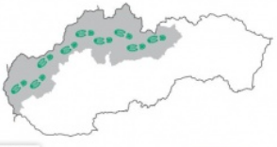
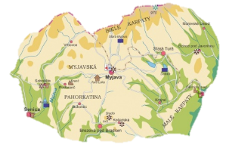
Od Tatier k Dunaju MYJAVA S OKOLÍM

Slide 2
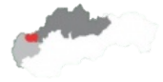
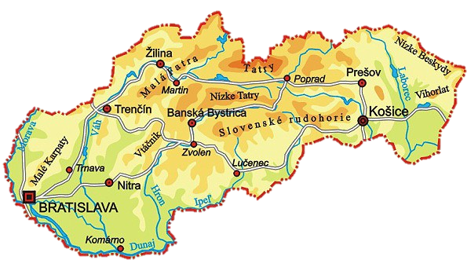
Poloha
Myjava s okolím leží na Myjavskej pahorkatine obklopenej pohoriami:
Malé Karpaty
Biele Karpaty

Slide 3
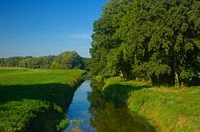
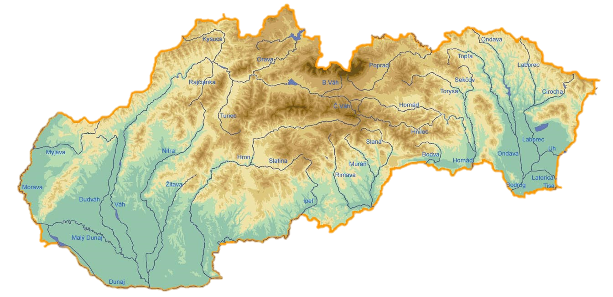
Myjava
Oblasťou preteká rieka Myjava

Slide 4
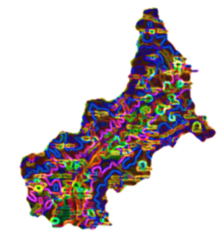
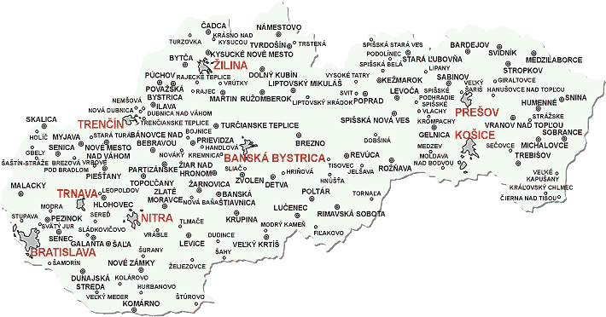
Dôležité mestá
Myjava
Stará Turá
Brezová pod Bradlom

Slide 5
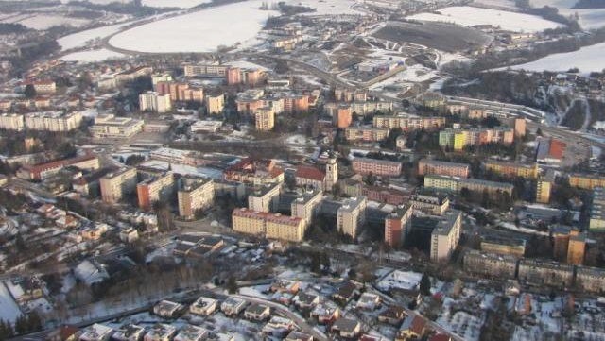
Myjava

Slide 6
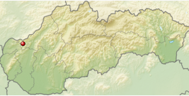
Myjava je okresné mesto v Trenčianskom kraji. Je charakteristická svojim kopaničiarskym nárečím, ktoré tak trochu pozabúda na mäkčene a ô. K charakteristikám Myjavy a vôbec celej kopaničiarskej oblasti patrí dominantné postavenie evanjelickej cirkvi a. v., čo je dedičstvom a tradíciou Myjavy, Starej Turej, Brezovej pod Bradlom a okolitého kopaničiarskeho kraja.
Myjava

Slide 7
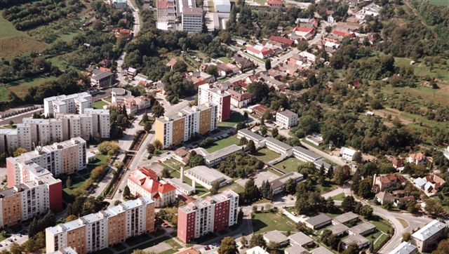
Stará Turá

Slide 8
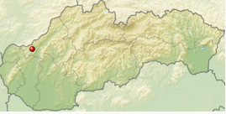
Stará Turá
Stará Turá je mesto v okrese Nové Mesto nad Váhom.

Slide 9
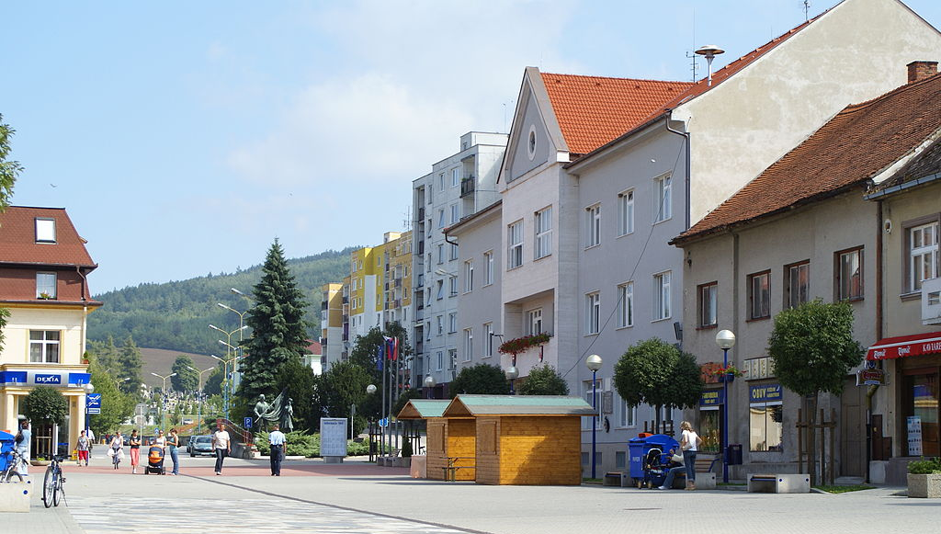
Brezová pod Bradlom

Slide 10
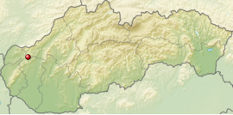
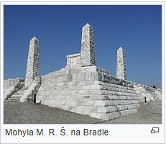
Brezová pod Bradlom
Brezová pod Bradlom je mesto ležiace v Trenčianskom kraji v okrese Myjava.

Slide 11
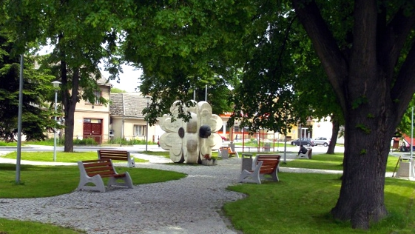
Bzince pod Javorinou

Slide 12
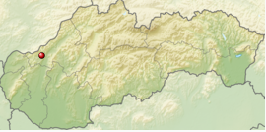
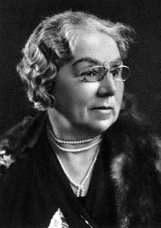
Bzince pod Javorinou
Bzince pod Javorinou je malá obec v okrese Nové Mesto nad Váhom.
Narodila sa tu známa slovenská spisovateľka.
P
O
D
J
A
V
O
R
I
N
S
K
Á

Slide 13
Zopakuj si
Na akej pahorkatine sa rozprestiera Myjava s okolím?
Medzi ktorými pohoriami leží?
Akým prívlastkom označujeme túto oblasť?
V ktorej obci sa nachádza pomník M. R. Štefánika?
V ktorej obci sa narodila Ľudmila Podjavorinská?
Aká rieka preteká týmto regiónom?
Myjavská pahorkatina
Malé Karpaty
Biele Karpaty
K
O
P
A
N
I
Č
I
A
R
S
K
A
Brezová pod Bradlom
Bzince pod Javorinou
Myjava

Slide 14
Priraď
Myjava
Stará Turá
Brezová pod Bradlom
Bzince pod Javorinou

Slide 15
Priraď
Myjava
Stará Turá
Brezová pod Bradlom
Bzince pod Javorinou

Slide 16
Priraď
Myjava
Stará Turá
Brezová pod Bradlom
Bzince pod Javorinou

Slide 17
Priraď
Myjava
Stará Turá
Brezová pod Bradlom
Bzince pod Javorinou

Slide 18
Zdroje
Dudášová, Mäsiar, Muchová: Vlastiveda pre štvrtákov
sk.wikipedia.org
obrázky: google

